Slide 2
Chapter 07상속과 다형성
01 상속과 다형성 소개 02 상속
03 다형성 04 is 키워드
05 클래스 자료형 변환 06 상속의 생성자
07 섀도잉과 하이딩 08 하이딩과 오버라이딩
09 상속과 오버라이딩 제한
10 윈도 폼: 윈도 폼에서 상속과 다형성 활용하기
요약
연습문제

Slide 3
상속과 다형성을 사용하는 이유를 이해한다.
상속과 다형성으로 클래스 변환하는 방법을 익힌다.
섀도잉, 하이딩, 오버라이딩을 이해한다.
상속과 오버라이딩을 제한하는 방법을 익힌다.

Slide 4
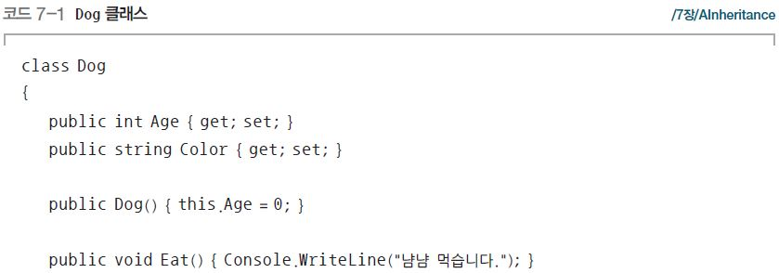
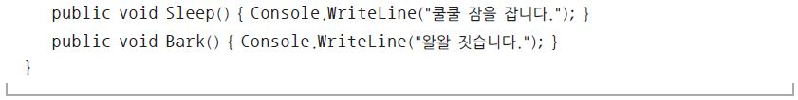
Section 01 상속과 다형성 소개(1)
상속과 다형성 : C#에서 반복을 줄이기 위해 사용하는 방법
강아지와 고양이를 나타내는 클래스 만들기

Slide 5
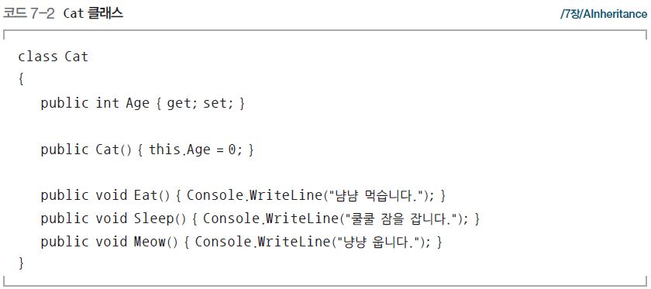
Section 01 상속과 다형성 소개(2)

Slide 6
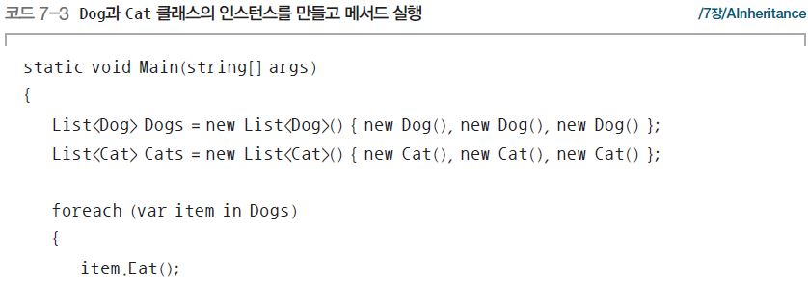
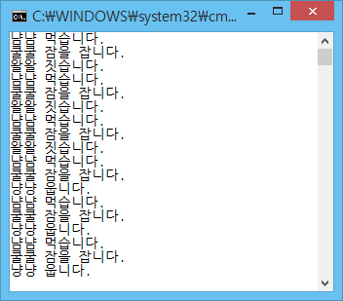
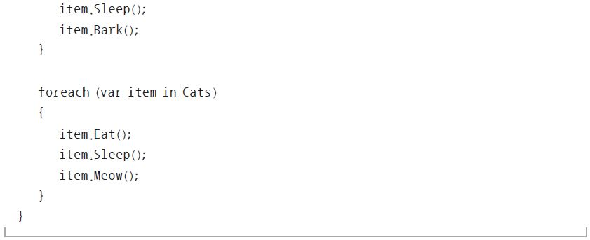
Section 01 상속과 다형성 소개(3)
Dog과 Cat 클래스의 인스턴스를 만들고 메서드 호출하기

Slide 7
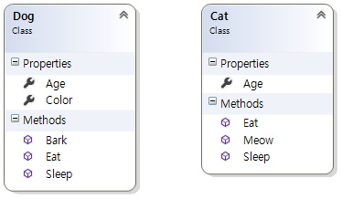
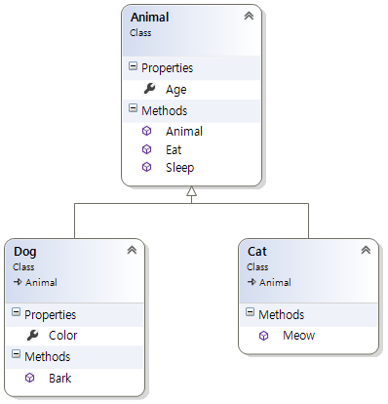

Section 02 상속(1)
클래스 사이에 부모 자식 관계를 정의하는 작업
부모 클래스 하나는 자식을 여러 개 가질 수 있음
현재 Dog 클래스와 Cat 클래스의 구성
부모 클래스(Animal)를 만드는 코드의 구성

Slide 8
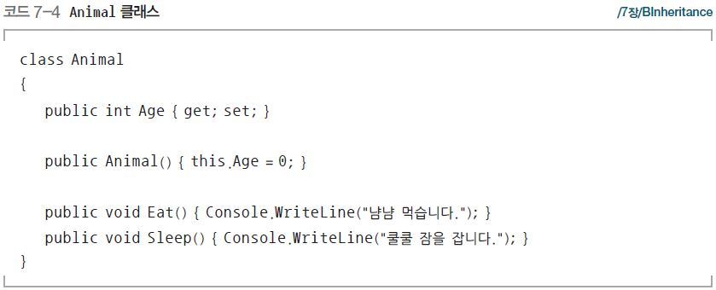
Section 02 상속(2)
Animal 클래스 코드

Slide 9
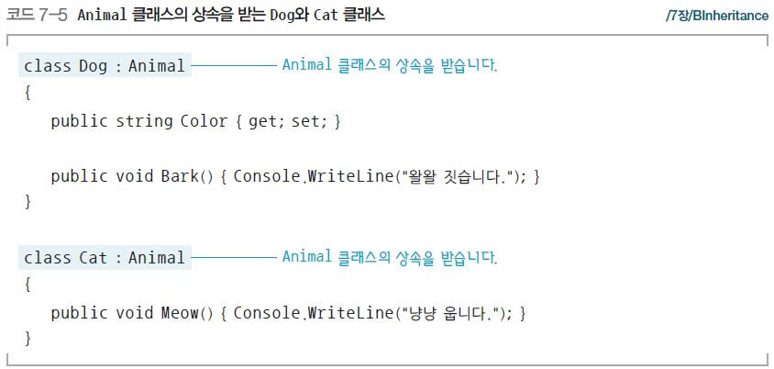
Section 02 상속(3)
클래스의 부모 자식 관계가 형성되면 자식 클래스는 부모 클래스의 public 또는 protected
멤버에 접근 가능

Slide 10
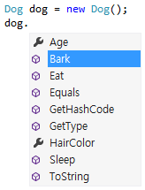
Section 02 상속(4)
부모의 모든 멤버 public이므로 Dog 클래스의 인스턴스를 만들면 해당 인스턴스에서 자신의 멤버는 물론 부모의 멤버에 모두 접근 가능

Slide 11
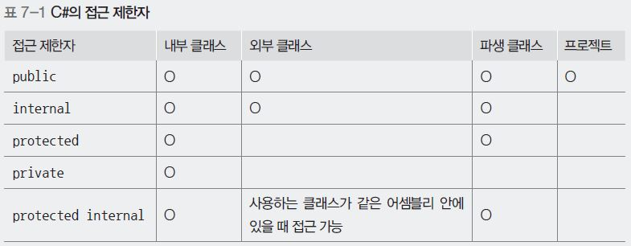
NOTE(1)
다른 접근 제한자

Slide 12
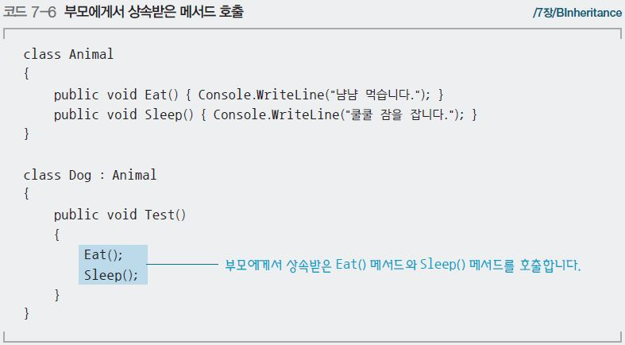
NOTE(2)
base 키워드
자식 클래스에서 부모 클래스에서 정의한 멤버의 사용

Slide 13
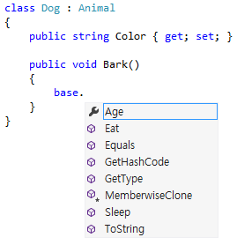
NOTE(3)
이름이 겹치는 등 특수한 이유로 부모의 메서드에 접근 불가할 경우 this 키워드와 같은 형태로 base 키워드 사용(this : 자신 나타내는 키워드, base : 부모 나타내는 키워드)

Slide 14
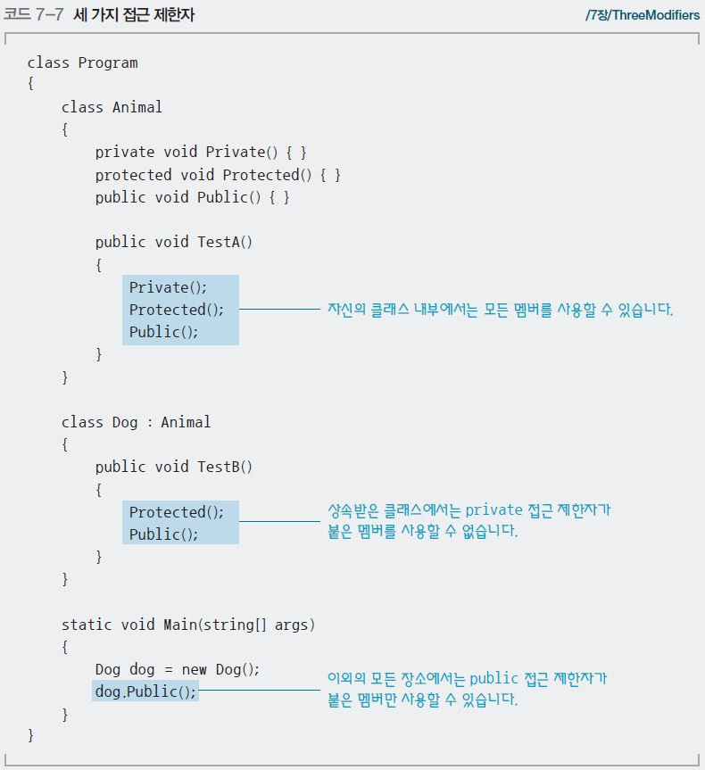
NOTE(4)
protected 접근 제한자
private과 비슷하지만 상속한 클래스(파생 클래스)에서는 접근 가능

Slide 15
NOTE(5)

Slide 16
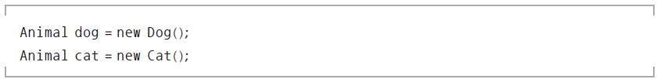
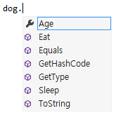
Section 03 다형성(1)
하나의 클래스가 여러 형태로 변환될 수 있는 성질
자식 클래스가 부모 클래스로 위장
예
변수 dog는 외관상으로 자료형 Animal이지만 실제 내부에는 Dog가 들어있음
외관상으로는 Animal 객체이므로 사용할 수 있는 멤버는 Animal 클래스의 멤버뿐임

Slide 17
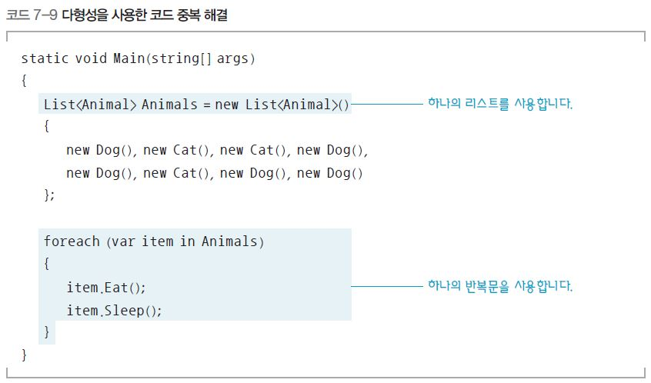
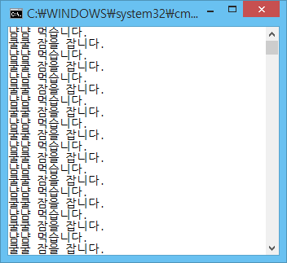
Section 03 다형성(2)

Slide 18
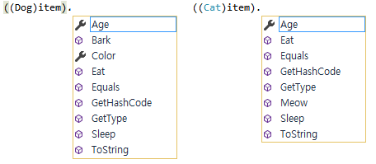

Section 03 다형성(3)
자식 클래스에 있는 메서드 사용 위해, 자식 클래스로 자료형 변환

Slide 19
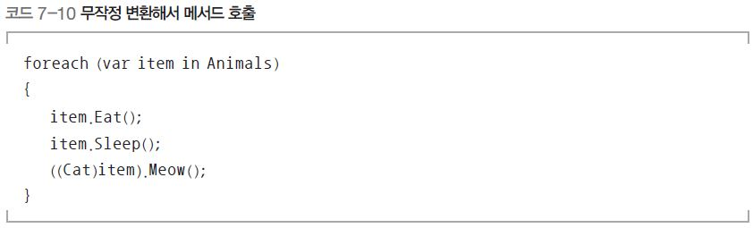
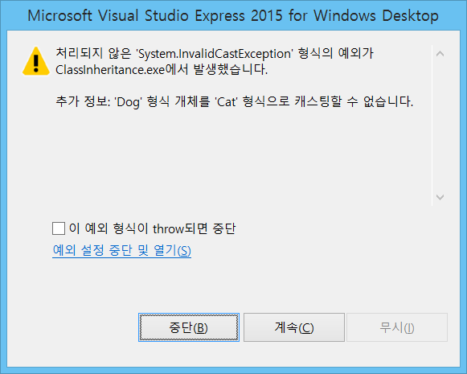
Section 03 다형성(4)
무작정 Cat 클래스로 변환해서 사용
내부에 조건문 넣어 Dog 객체는 Dog 객체로 변환 Bark ( ) 메서드 호출, Cat 객체는 Cat 객체로 변환 Meow ( ) 메서드 호출

Slide 20
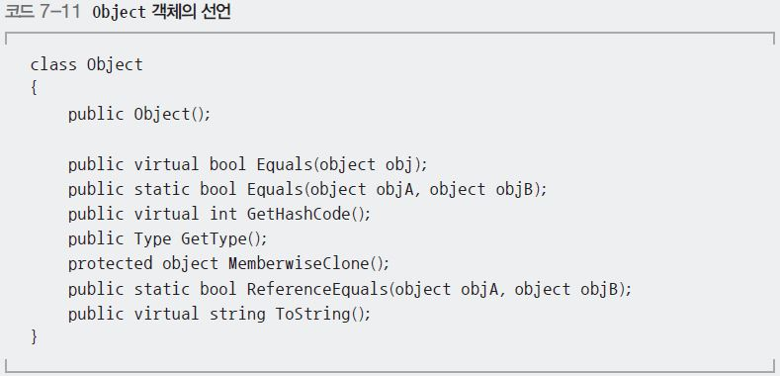
NOTE(1)
최상위 객체
C#에서 만드는 모든 객체는 Object라는 객체의 상속을 받게 됨

Slide 21
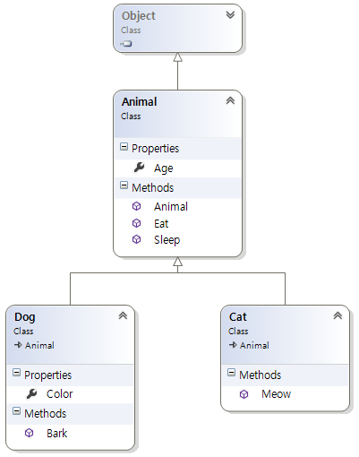
NOTE(2)
상속 관계

Slide 22
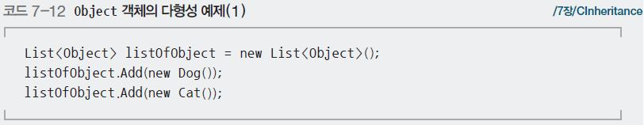
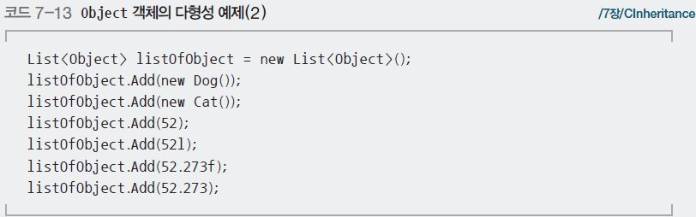
NOTE(3)

Slide 23
Section 04 is 키워드(1)
특정 객체의 클래스 확인
is 키워드 형태

Slide 24
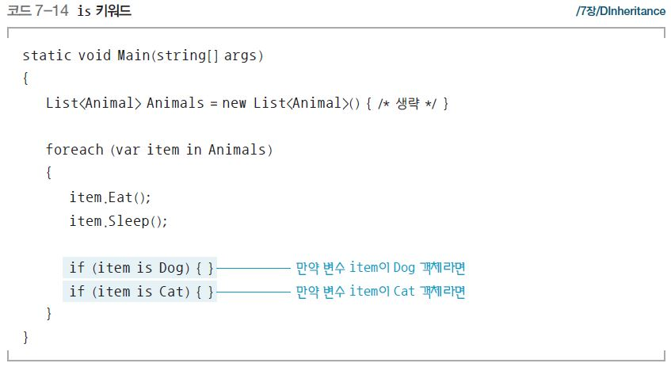
Section 04 is 키워드(2)
예

Slide 25
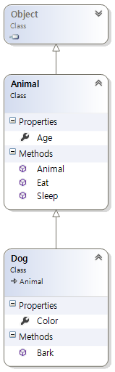

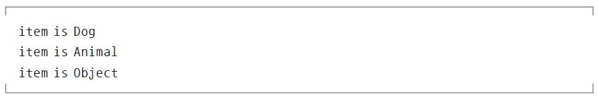
Section 04 is 키워드(3)

Slide 26
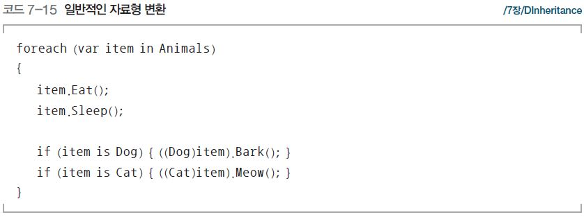
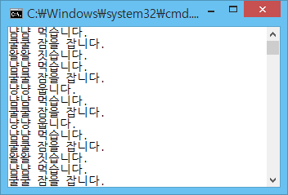
Section 05 클래스 자료형 변환(1)
일반적인 자료형 변환
형태
예

Slide 27
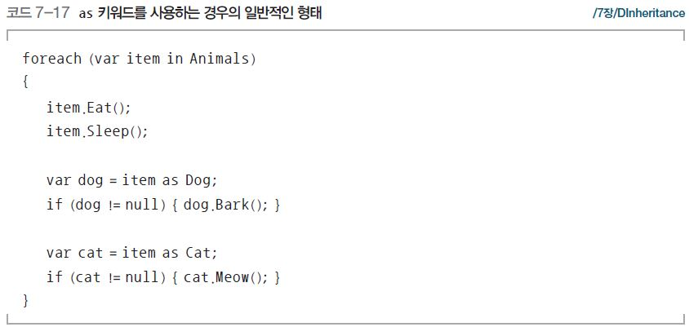
Section 05 클래스 자료형 변환(2)
as 키워드로 자료형 변환
형태
예

Slide 28
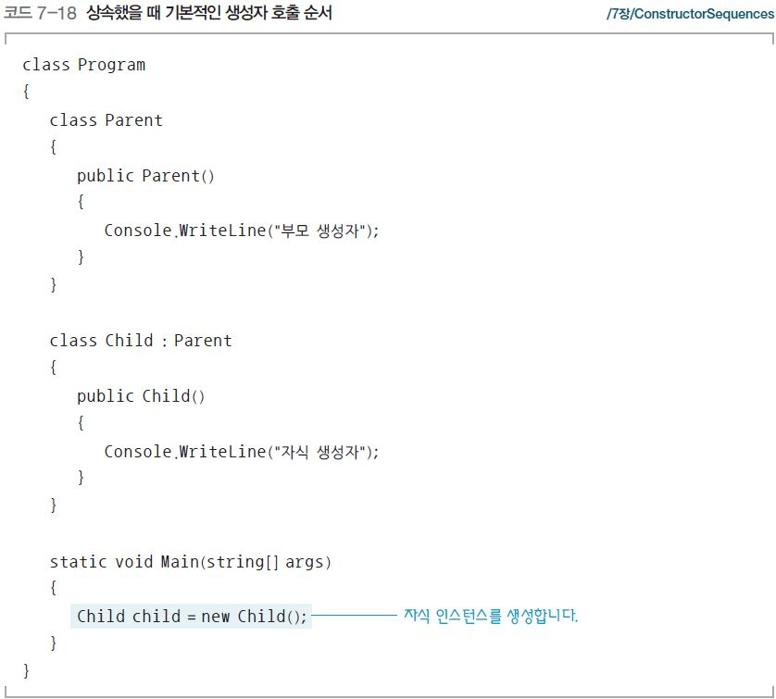

Section 06 상속의 생성자(1)
생성자 : 인스턴스 초기화할 때 사용.
자식 인스턴스 생성하면, 부모의 멤버 초기화 위해 부모 생성자도 자동으로 호출

Slide 29
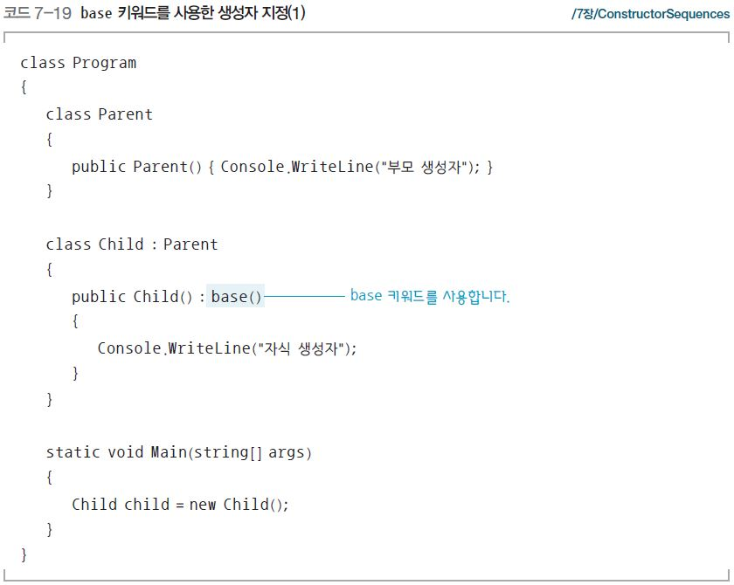
Section 06 상속의 생성자(2)
부모 생성자 호출을 명시적으로 지정할 때

Slide 30
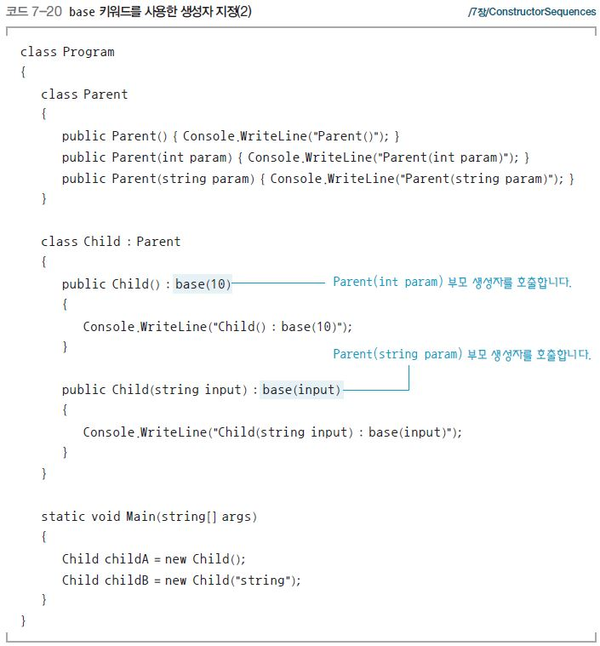
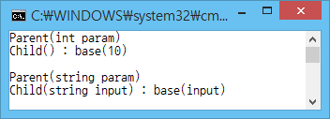
Section 06 상속의 생성자(3)
매개변수가 있는 메서드를 호출하고 싶을 때

Slide 31
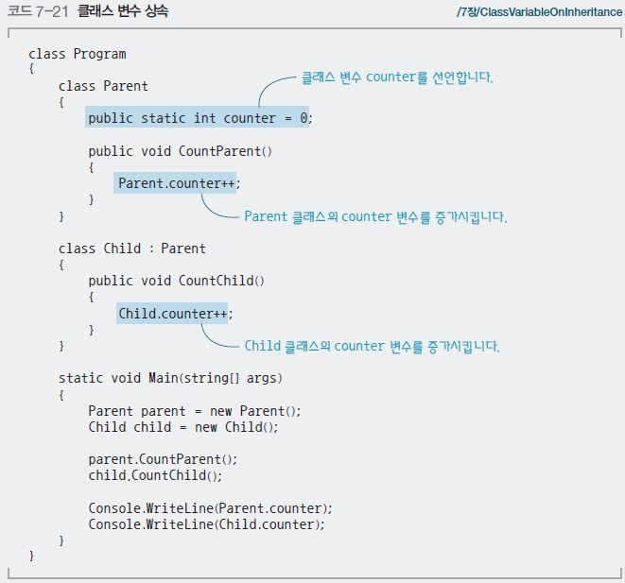

NOTE
클래스 변수 상속
클래스 변수는 상속되어도 공유

Slide 32
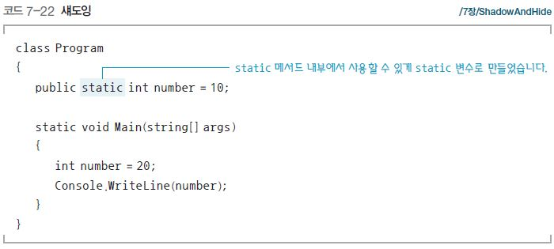

Section 07 섀도잉과 하이딩(1)
섀도잉 : 특정한 영역에서 이름이 겹쳐 다른 변수 가리는 것
예

Slide 33
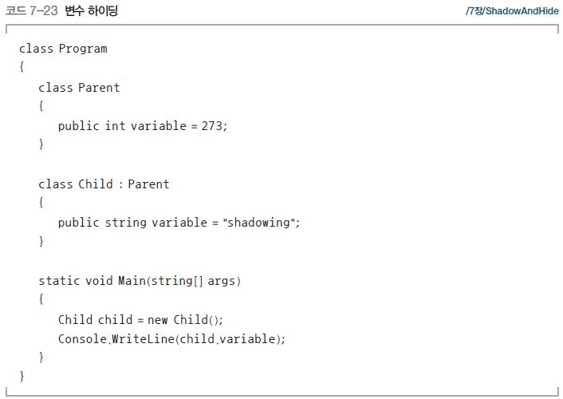

Section 07 섀도잉과 하이딩(2)
하이딩 : 부모 클래스와 자식 클래스에 동일 이름으로 멤버 만들 때 발생
변수 하이딩 예

Slide 34
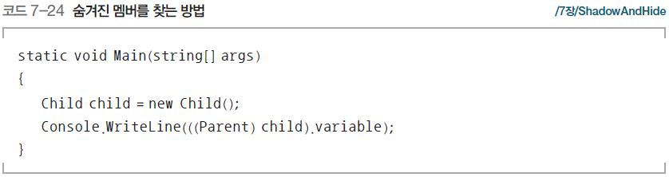
Section 07 섀도잉과 하이딩(3)
부모에 있는 int 자료형의 변수 사용할 때
부모로 자료형을 변환하고 사용

Slide 35
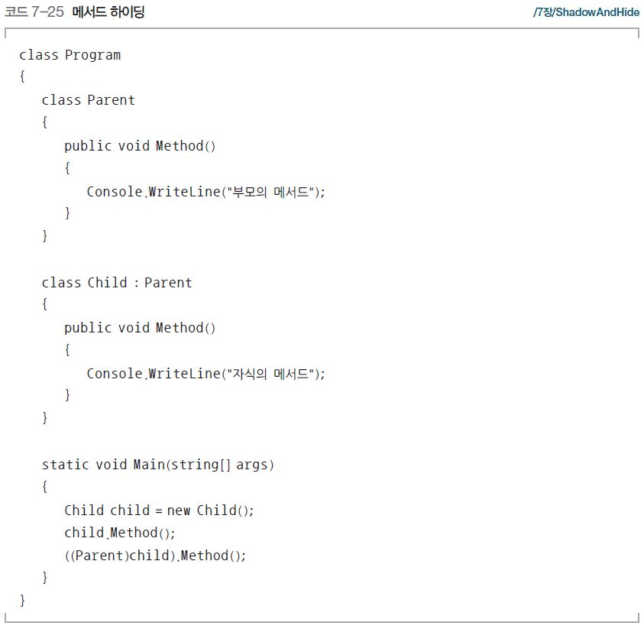
Section 07 섀도잉과 하이딩(4)
메서드 하이딩 예

Slide 36
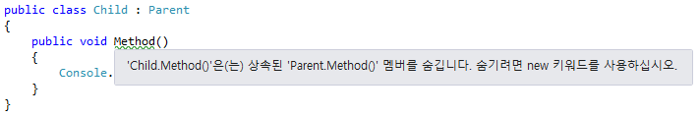
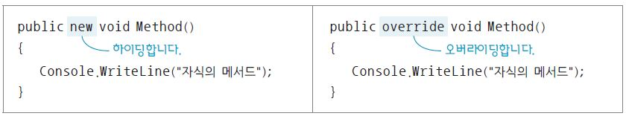
Section 07 섀도잉과 하이딩(5)
실행은 정상적이나 개발 환경에 경고 메시지 뜸
메서드는 변수와 다르게 충돌이 발생할 때 하이딩할지 오버라이딩할지 결정 가능

Slide 37
Section 08 하이딩과 오버라이딩(1)
오버라이딩^{Overriding} : 부모 클래스의 메서드 자식 클래스에서 재구현
하이딩의 형태로 메서드 작성 후 앞에 virtual이라는 키워드 붙임
하이딩은 멤버 전체(변수, 메서드 등)에서 발생
오버라이딩은 메서드 관련만 발생

Slide 38
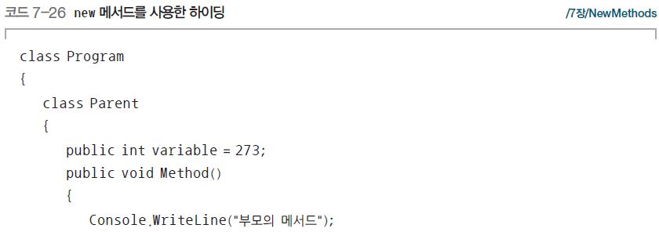
Section 08 하이딩과 오버라이딩(2)
new 메서드
하이딩한다는 표시를 위해 메서드 이름 앞에 new 키워드 붙임
예

Slide 39
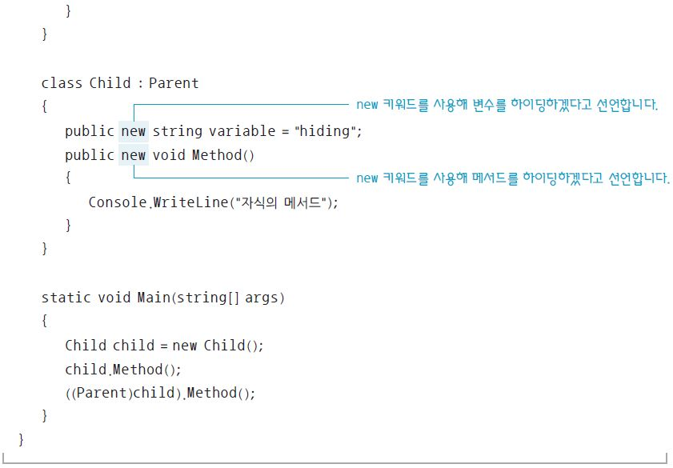
Section 08 하이딩과 오버라이딩(3)

Slide 40
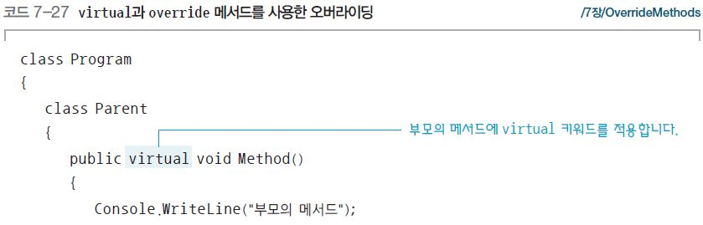
Section 08 하이딩과 오버라이딩(4)
virtual과 override 메서드
예

Slide 41
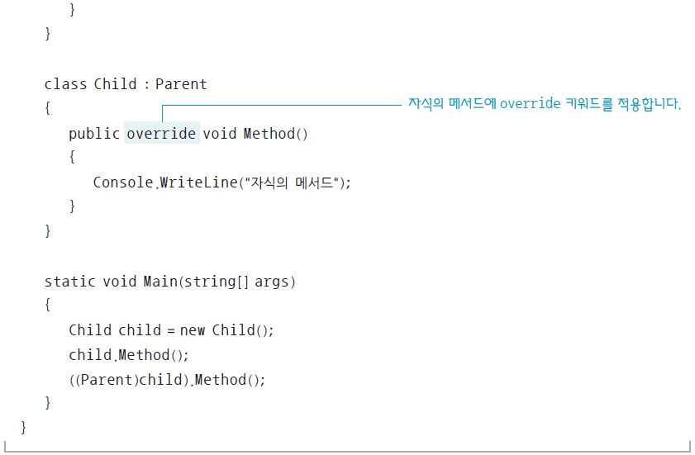

Section 08 하이딩과 오버라이딩(5)
오버라이딩하면 클래스형을 어떻게 변환해도 자식에서 다시 정의한 메서드 호출

Slide 42
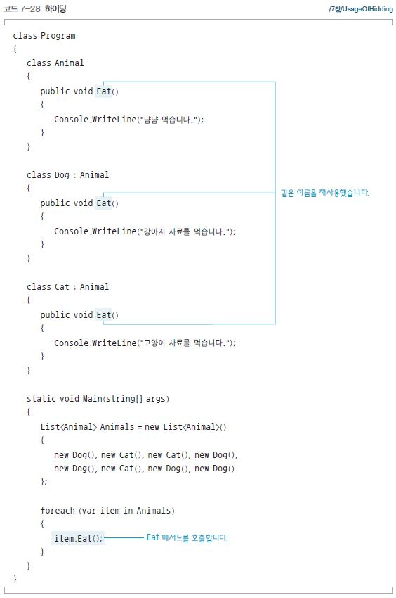
Section 08 하이딩과 오버라이딩(6)
활용
예(하이딩)

Slide 43
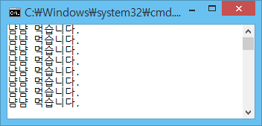
Section 08 하이딩과 오버라이딩(7)

Slide 44
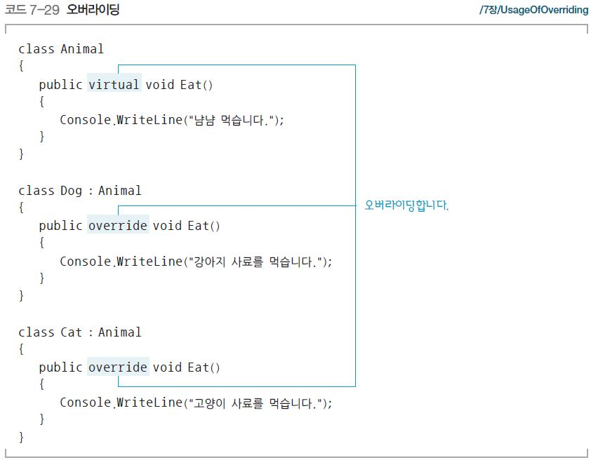

Section 08 하이딩과 오버라이딩(8)
예(오버라이딩)

Slide 45


Section 08 하이딩과 오버라이딩(9)
예(new 키워드를 사용하는 하이딩)

Slide 46



Section 09 상속과 오버라이딩 제한(1)
sealed 메서드 : 클래스 적용(상속 제한), 메서드 적용(오버라이딩 제한)
상속 제한 오류 예

Slide 47


Section 09 상속과 오버라이딩 제한(2)
메서드 오버라이딩 제한 오류 예

Slide 48


Section 09 상속과 오버라이딩 제한(3)
abstract 키워드 : 무조건 상속, 또는 메서드 반드시 오버라이딩
상속 제한 오류 예

Slide 49


Section 09 상속과 오버라이딩 제한(4)
메서드 오버라이딩 제한 오류 예

Slide 50

Section 09 상속과 오버라이딩 제한(5)
abstract 메서드와 관련된 오류 해결

Slide 51



Section 10 윈도 폼: 윈도 폼에서 상속과 다형성 활용하기(1)
윈도 폼에서의 상속과 다형성

Slide 52



Section 10 윈도 폼: 윈도 폼에서 상속과 다형성 활용하기(2)

Slide 53


Section 10 윈도 폼: 윈도 폼에서 상속과 다형성 활용하기(3)
메시지 상자
새로운 화면을 띄우는 방법
화면 디자인
버튼 더블 클릭 또는 속성에서 Click 이벤트 오른쪽의 공간 더블 클릭해서 이벤트 메서드 연결

Slide 54



Section 10 윈도 폼: 윈도 폼에서 상속과 다형성 활용하기(4)

Slide 55




Section 10 윈도 폼: 윈도 폼에서 상속과 다형성 활용하기(5)
프로젝트를 실행 결과
메시지 상자의 버튼 누르면 Show ( ) 메서드의 반환으로 어떤 버튼이 눌렸는지 알 수 있음

Slide 56

NOTE
enum 자료형(열거자) : 숫자에 특정한 이름을 붙여주는 방법
자료형 비교를 통해 숫자를 조금 더 안전하게 입력
예

Slide 57
Section 10 윈도 폼: 윈도 폼에서 상속과 다형성 활용하기(6)
간단한 형태의 폼 추가
Form1 클래스 디자인

Slide 58

Section 10 윈도 폼: 윈도 폼에서 상속과 다형성 활용하기(7)
Form1 클래스 상속

Slide 59

Section 10 윈도 폼: 윈도 폼에서 상속과 다형성 활용하기(8)
폼의 Text 속성 지정해서 폼에 제목 지정

Slide 60


Section 10 윈도 폼: 윈도 폼에서 상속과 다형성 활용하기(9)
모달리스 : 새로운 화면이 열려도 기존에 있던 화면 조작 가능한 형태
버튼에 이벤트 연결, CustomForm 클래스의 인스턴스 생성 후 Show ( ) 메서드 호출

Slide 61

NOTE(1)
MDI
하나의 화면 내부에 여러 개의 다른 화면을 띄우는 것

Slide 62

NOTE(2)
부모 폼에 IsMdiContainer 속성, 자식 폼에 MdiParent 속성 지정
예

Slide 63

NOTE(3)

Slide 64

Section 10 윈도 폼: 윈도 폼에서 상속과 다형성 활용하기(10)
모달 : 모달리스와 반대로 새로운 화면을 띄웠을 때 기존 화면 조작불가능
Show ( ) 메서드를 ShowDialog ( ) 메서드로 전환
예

Slide 65

Section 10 윈도 폼: 윈도 폼에서 상속과 다형성 활용하기(11)
일반적인 형태의 폼 추가
디자인 화면과 함께 폼 생성
프로젝트에서 마우스 오른쪽 버튼 클릭 [추가] - [Windows Form] 선택
(또는 새 항목 선택 후 다음 화면에서 [Windows Form] 선택

Slide 66


Section 10 윈도 폼: 윈도 폼에서 상속과 다형성 활용하기(12)

Slide 67

Section 10 윈도 폼: 윈도 폼에서 상속과 다형성 활용하기(13)
디자인 화면에서 드래그해서 요소를 화면에 올려 놓기

Slide 68
Section 10 윈도 폼: 윈도 폼에서 상속과 다형성 활용하기(14)
디자인 화면에서 드래그해서 요소를 화면에 올려 놓기

